Slide 1



Introduction to Computer Vision Basics
Presenter: 陈一鸣
Date: 2026/8/13

Slide 2
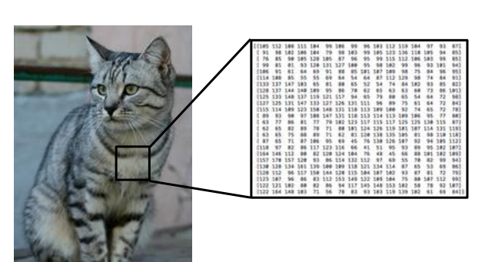
图像的基本知识
像素是构成数字化图像的最小单位
RGB图像通常由三部分决定：高度 Height、宽度 Width、通道 Channel
RGB图像有三个通道：R 红色、G 绿色、B 蓝色
RGB图像像素用八位数据结构表示，数值范围在0—255之间
eg：R=255 G=128 B=0 表示偏橙色
图像张量的概念
0维张量、1维张量、2维张量
3维张量来描述单张图像 [C, H, W]
4维张量来描述多张图像 [N, C, H, W]
<注>有时会运用归一化技术，将数值转化为浮点数，减少不同通道之间的尺度差异

Slide 3
图像分类
图像分类任务：输入一个图像来判断它属于哪个类别
任务类型 | 核心目标 | 输出形式
二分类 | 判断输入图像是否属于某一个特定类别 | 单个 0 或 1 的标签（或概率值）
多分类 | 将图像分入多个互斥的候选类别中的某一类 | 单个明确的类别标签
多标签分类 | 识别单张图像中同时存在的多个不同类别的属性或目标 | 多个独立标签的组合列表
细粒度分类 | 在同一个大类内部，区分视觉特征极其相似的具体子类别 | 极其具体的子类别标签

Slide 4
图像分类方法
图像分类方法：K近邻算法、线性分类器、神经网络、卷积神经网络CNN、ViT
图像分类方法 | 核心思想 | 是否学习参数 | 优点 | 缺点
K近邻方法 | 找到训练集中最相似的K张图 | 否 | 原理直观 | 推理慢、存储大
线性分类器 | 对输入做线性变换 | 是 | 参数少较快 | 只能形成线性决策边界
神经网络 | 多层线性层加非线性激活 | 是 | 表达能力更强 | 忽略图像空间结构
CNN | 用卷积核在局部区域提取特征 | 是 | 训练成熟 | 全局关系建模相对弱
ViT | 用自注意力建模全局关系 | 是 | 全局建模能力强 | 通常更依赖数据量、预训练和算力

Slide 5
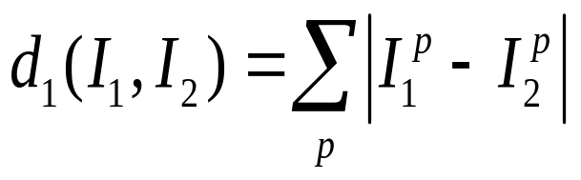
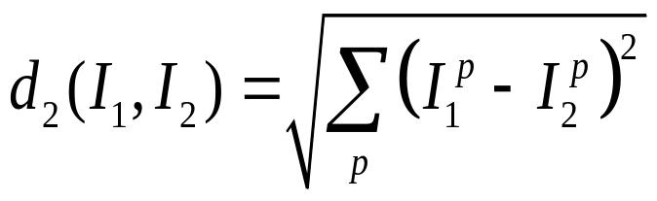
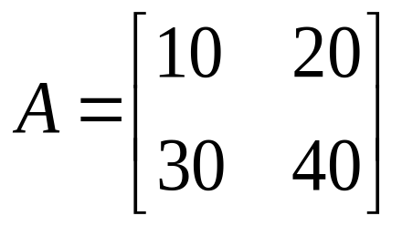
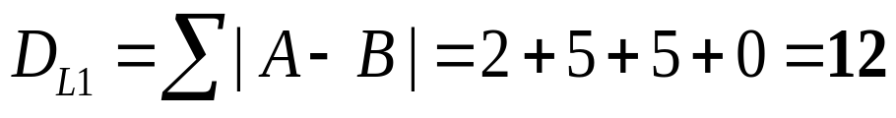
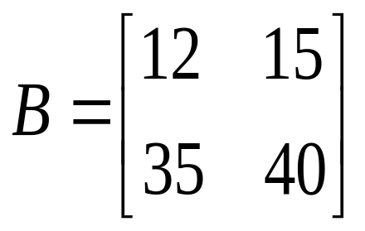
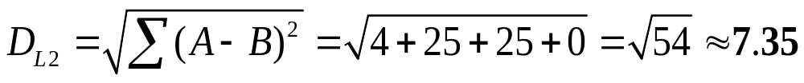
K近邻算法
图像距离的计算方法
L1距离 曼哈顿距离——把每个维度的绝对差相加
L2距离 欧氏距离——把各维度差值平方、求和再开方

Slide 6
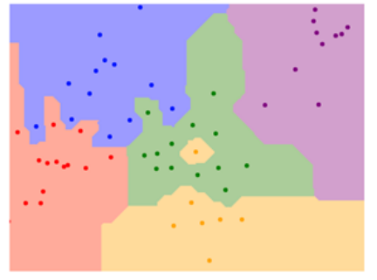
K近邻算法
核心思想：一张新图片应该和训练集中外观相似的图片属于相同类别
算法执行流程：（假设现在有一张测试图片）
计算它和所有训练图片之间的距离（利用刚才阐述的计算距离方法）
找出距离最近的 K 张图片
统计这 K 张图片的类别
选择票数最多的类别作为预测结果
eg：例如 K=5 ，最近的 5 张图像的标签是 {猫、狗、猫、猫、狗}，则预测结果为猫

Slide 7
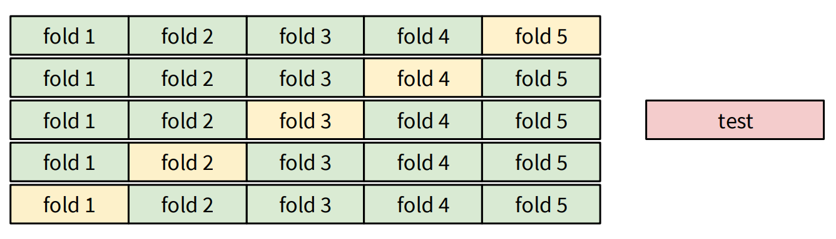
K近邻算法
K近邻算法中的K究竟如何选择能达到最好的效果，此时需要参数调优
使用验证集
来找寻最佳参数
链接：https://cs231n.stanford.edu/schedule.html

Slide 8
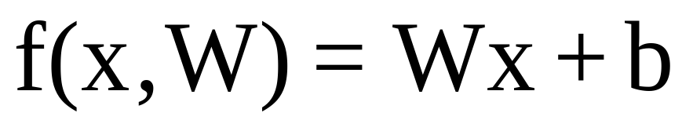
线性分类算法
线性分类器是从图像到标签分数的参数化映射，即将像素映射到类别，也就是输入一个图像，输出为对应的类别
权重矩阵
偏置
每个类别的分数
输入图像向量
线性分类器流程：x——>Wx+b

Slide 9
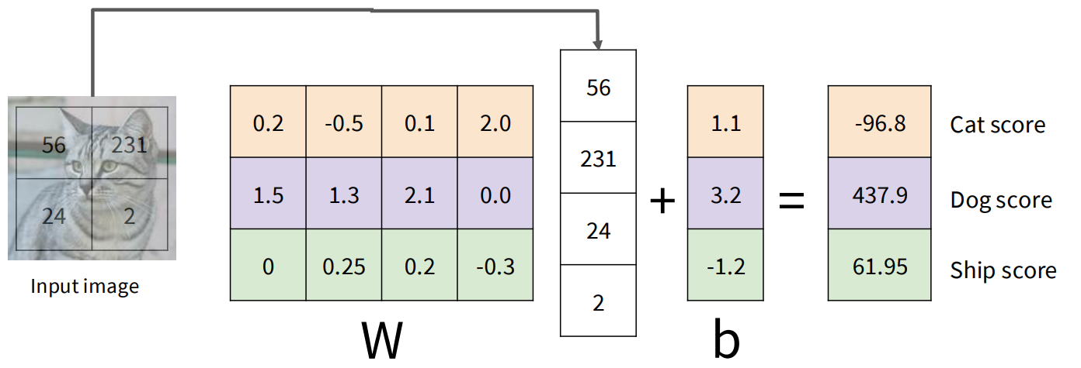
线性分类算法
线性分类器的运算过程
线性分类器流程：x——>Wx+b——>Logits

Slide 10
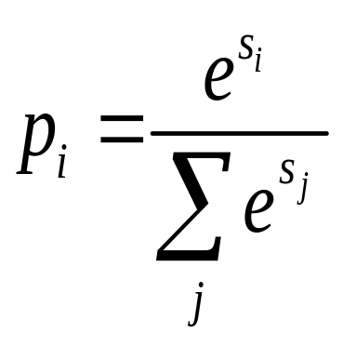
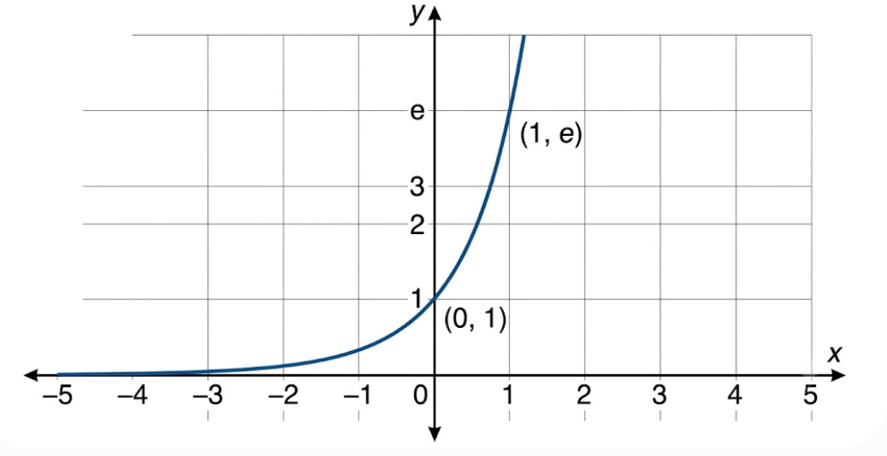
Softmax函数
cat 3.2
car 5.1
frog -1.7
24.5
164.0
0.18
0.13
0.87
0.00
exp运算
归一化
线性分类器流程：x——>Wx+b——>Logits——>Softmax概率

Slide 11
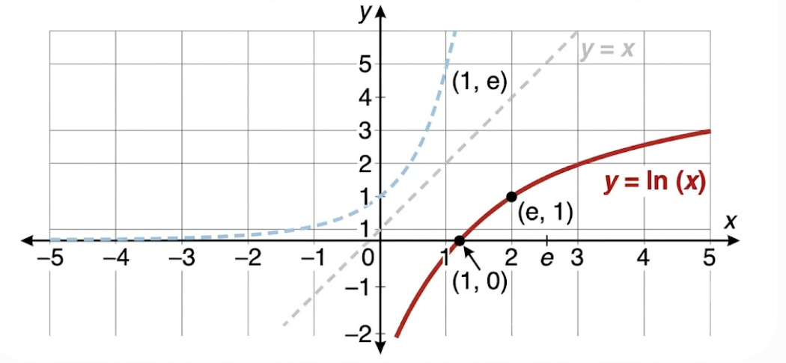
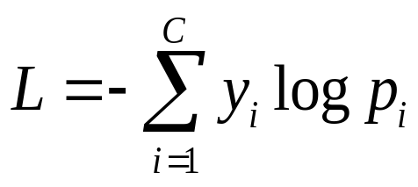
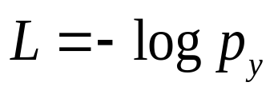
交叉熵构建损失函数
利用交叉熵构建损失函数
对于一个样本，交叉熵为
由于 one-hot 标签只有真实类别的位置为 1，公式最终简化为
代表真实标签的one-hot值
模型预测的类别概率
模型分配给真实类别的概率
线性分类器流程：x——>Wx+b——>Logits——>Softmax概率——>损失函数设计

Slide 12
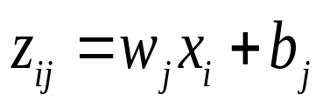
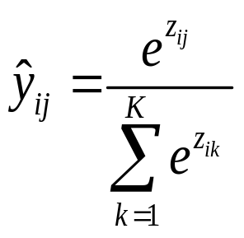
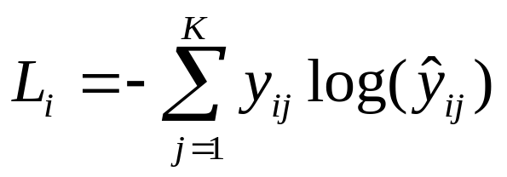
总结
对于第 i 个输入样本，线性模型会为第 j 个类别算出一个原始得分 Logit
通过Softmax函数转化为概率分布
通过交叉熵来计算损失函数

Slide 13
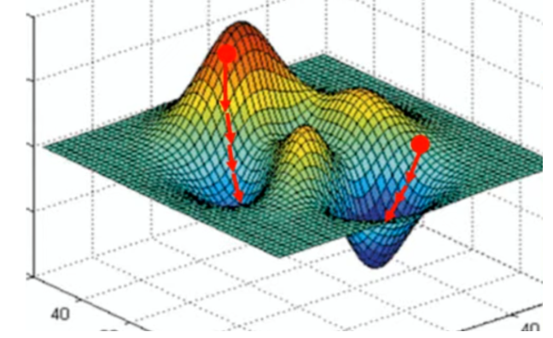
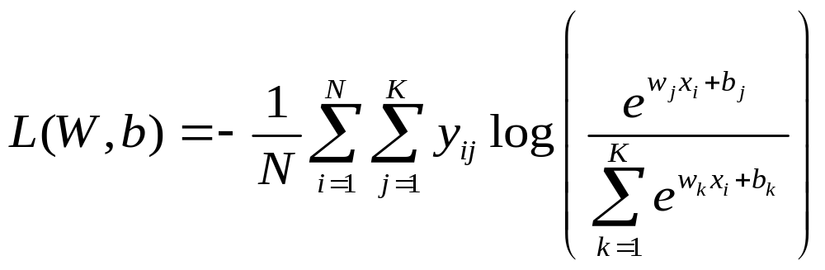
梯度下降
计算损失后，开始进行反向传播，通过梯度下降的方法对参数进行更新
梯度下降
目的：用于寻找目标函数的局部极小值
方法：在当前参数位置，沿着目标函数梯度的反方向迈出一步，因为这是函数值下降最快的方向

Slide 14
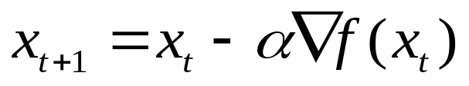
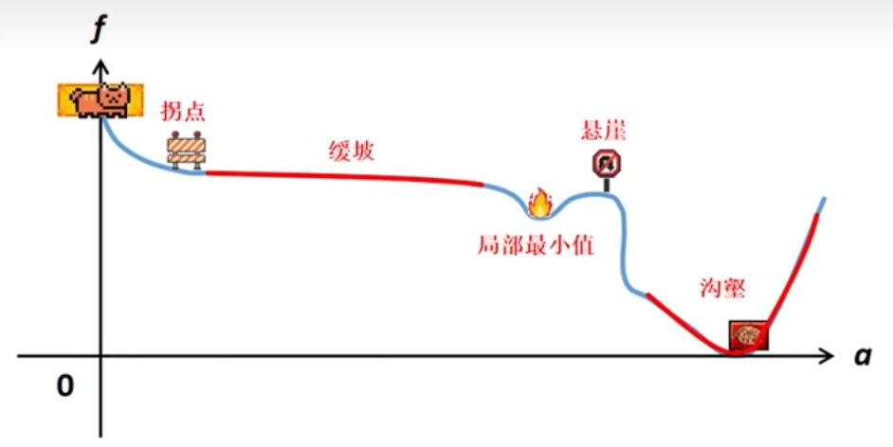
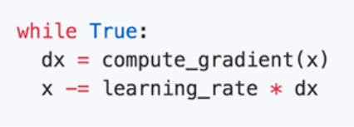
随机梯度下降SGD方法
方法：首先在训练前，我们要随机找到一个初始位置点，找到后根据梯度来逐步寻找梯
度为0的点
实际过程：批量梯度下降

Slide 15
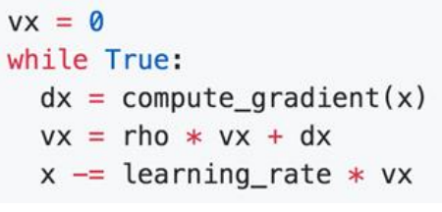
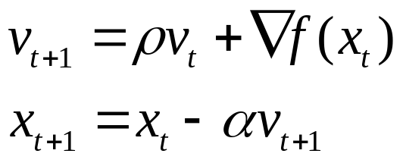
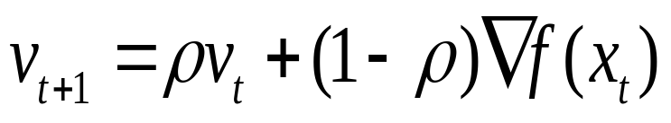
动量Momentum方法优化
大体还是使用随机梯度下降，但是引入了动量，就是让这个点更新时考虑惯性
指数加权平均动量法

Slide 16
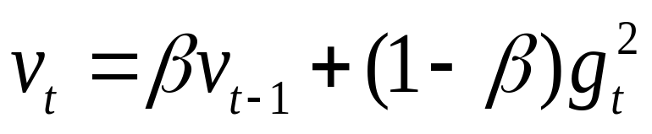
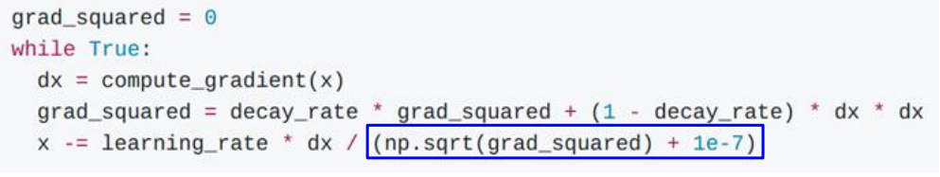
均方根反向传播法RMSProp
根据在几何意义上的陡峭程度来调整步长，在陡峭的地方迈小步，在平缓的地方迈大步

Slide 17
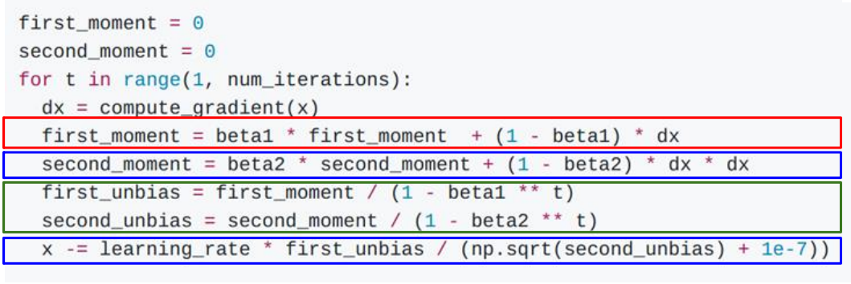
adam优化器
adam完美地结合了 Momentum 和 RMSProp 这两种方法的优点，是很流行的优化器
计算历史梯度的
指数移动平均值
记录了历史梯度的平方和
为了放大起步阶段的数值，强行把它拉回到正常水平

Slide 18
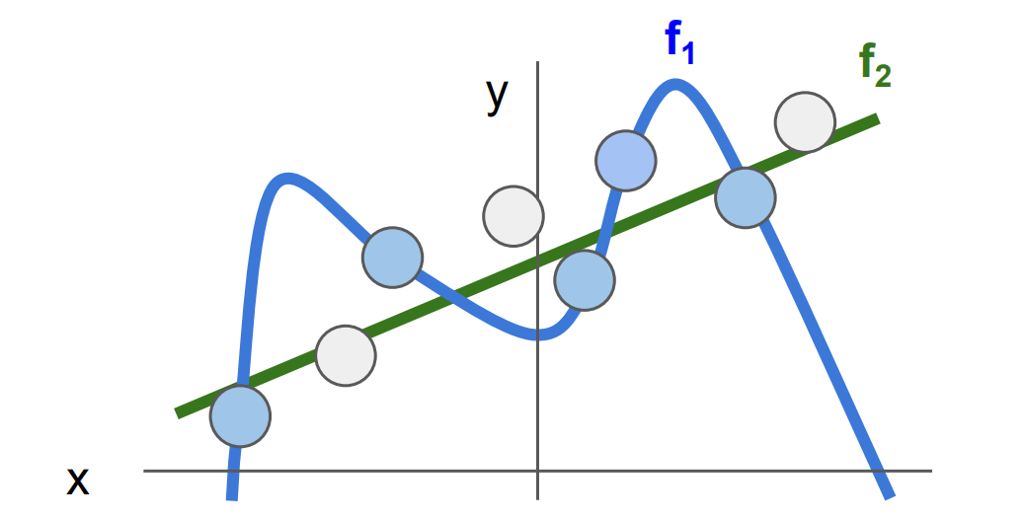
过拟合问题
损失函数的优化
引入背景：太复杂的模型（就是指参数特别多，模型，层数深度也很广的模型）很容易导致过拟合，因此我们不会去首选比较复杂的模型来进行训练推理
模型在训练数据上表现得“过于完美”，把数据里的噪声、偶然波动和无关细节都死记硬背了下来，导致它丧失了举一反三的能力，泛化能力差

Slide 19
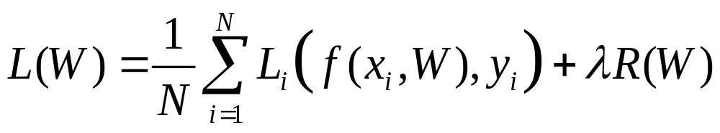
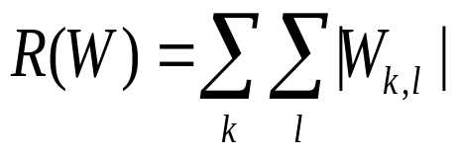
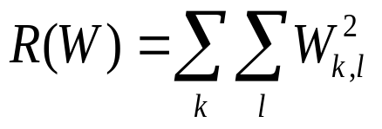
损失函数的正则化
L1正则化
这种方法不经常用，忽略了无关特征
L2正则化
决策过程更平滑，不容易被单个输入特征剧烈影响
还有一些方法比如Dropout和Early Stopping

Slide 20
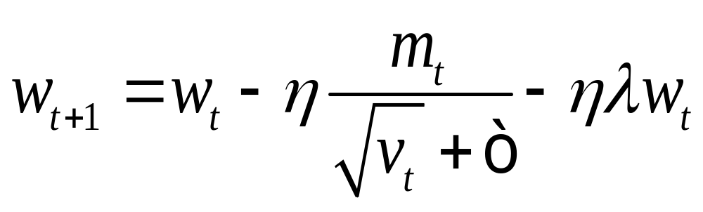
AdamW优化器
背景问题：为了防止模型过拟合，我们使用 L2 正则化，一般是在在损失函数后面加上一个惩罚项，Adam 内部集成了 RMSProp，它的原理是把梯度除以一个历史梯度的均方根，经过除法一缩放，原本用来惩罚它的权重衰减力度被严重削弱了
AdamW
纯净算梯度： 按照最原始的 Loss 算出纯净的梯度，让 Adam 原封不动地执行它的动量加速和 RMSProp 自适应除法
独立做衰减： 在 Adam 算出当前这步应该走多远之后，在真正修改参数的前一瞬间，直接在参数本身上扣掉一个固定的比例
解耦出来的权重衰减

Slide 21
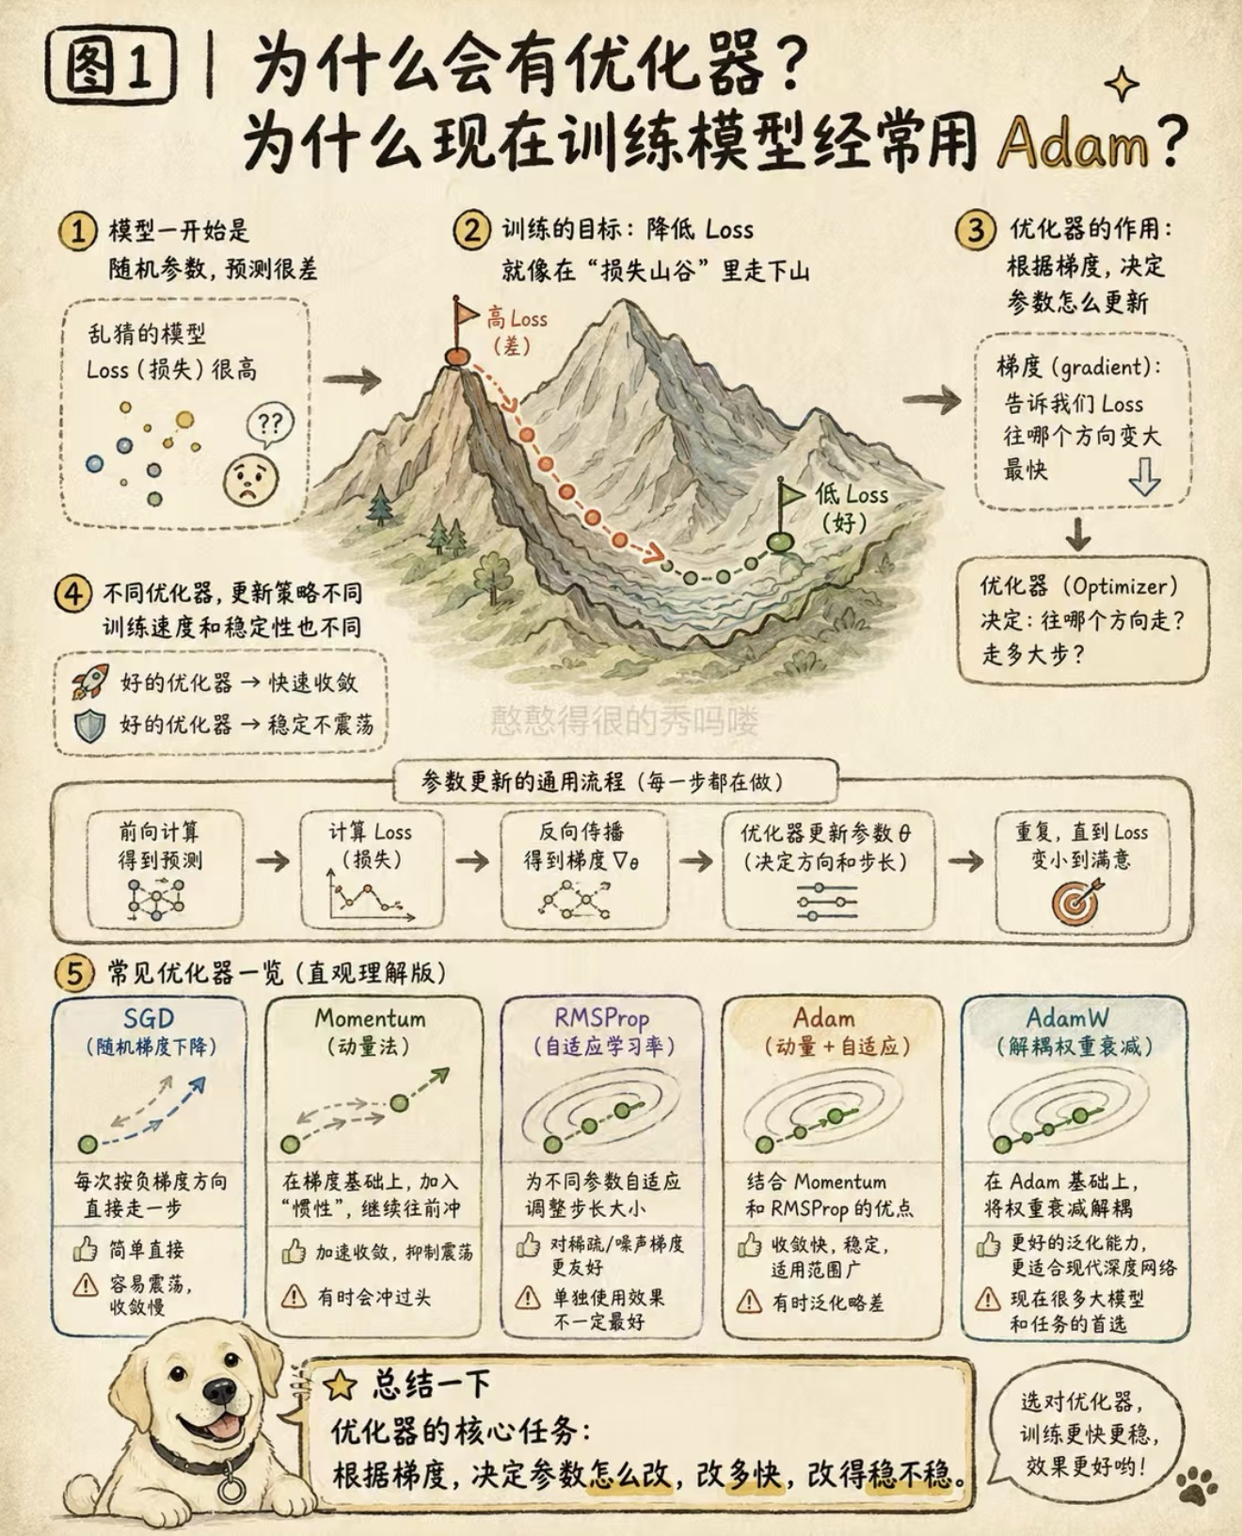
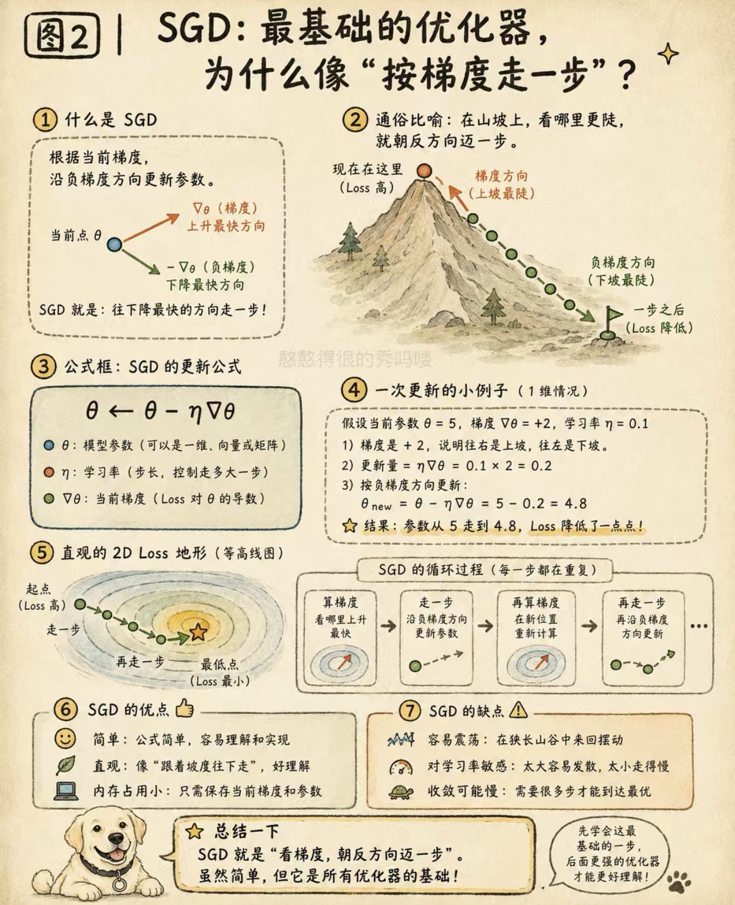

Slide 22
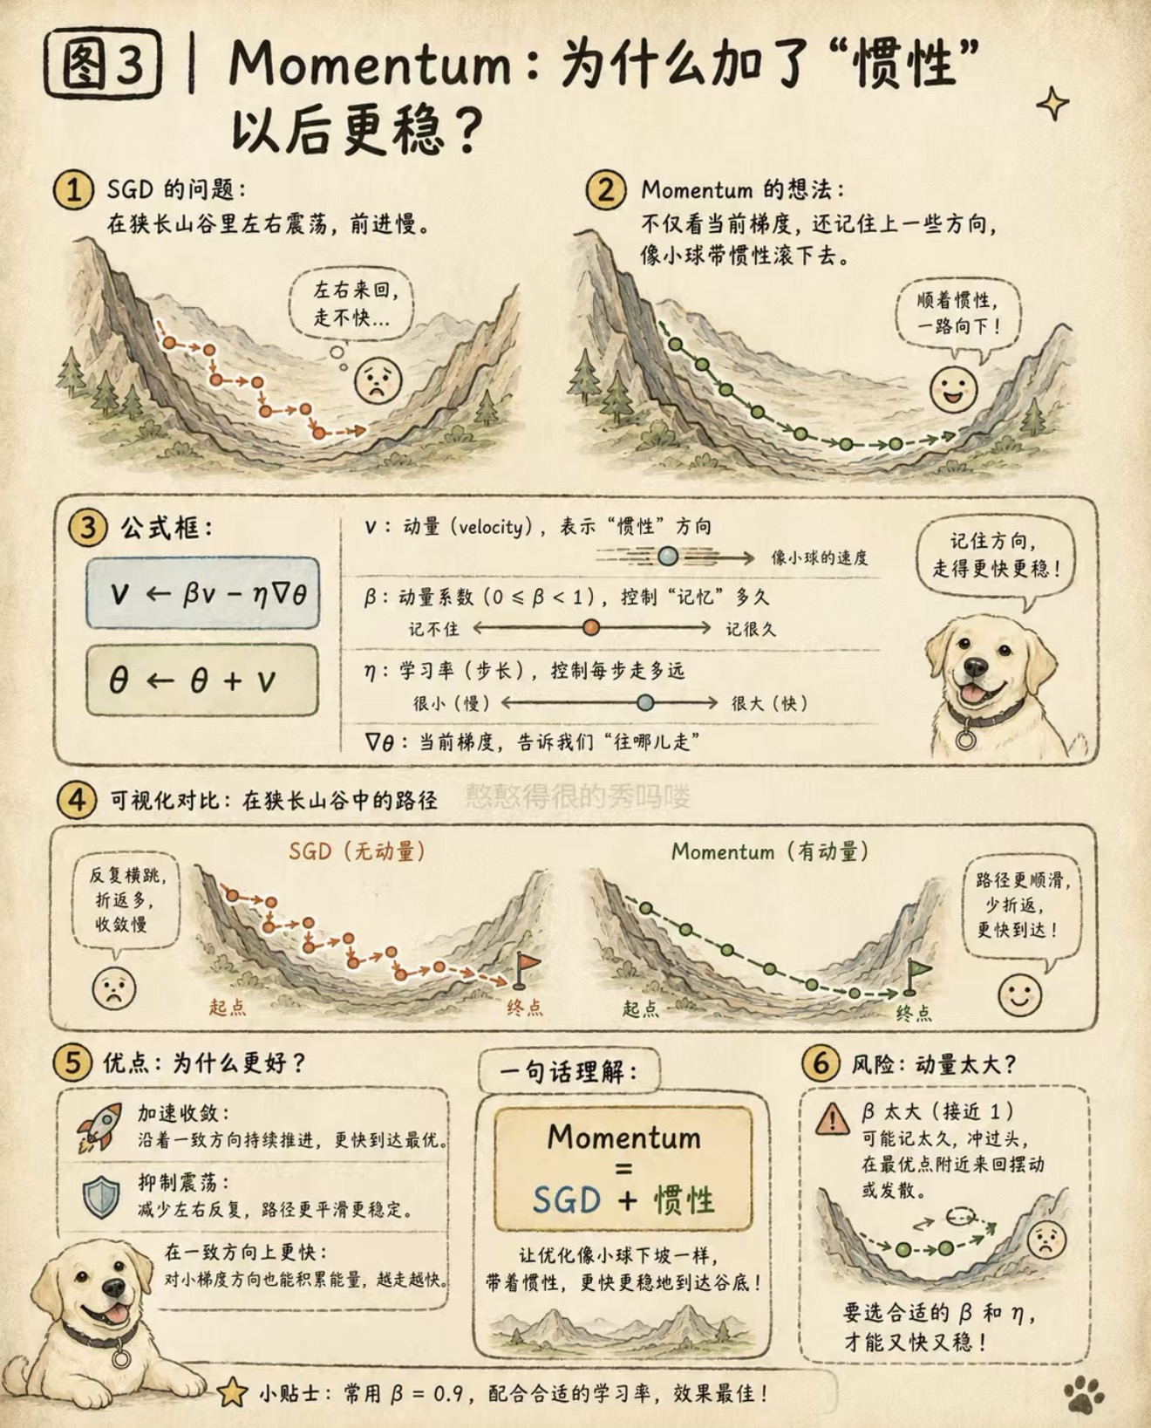
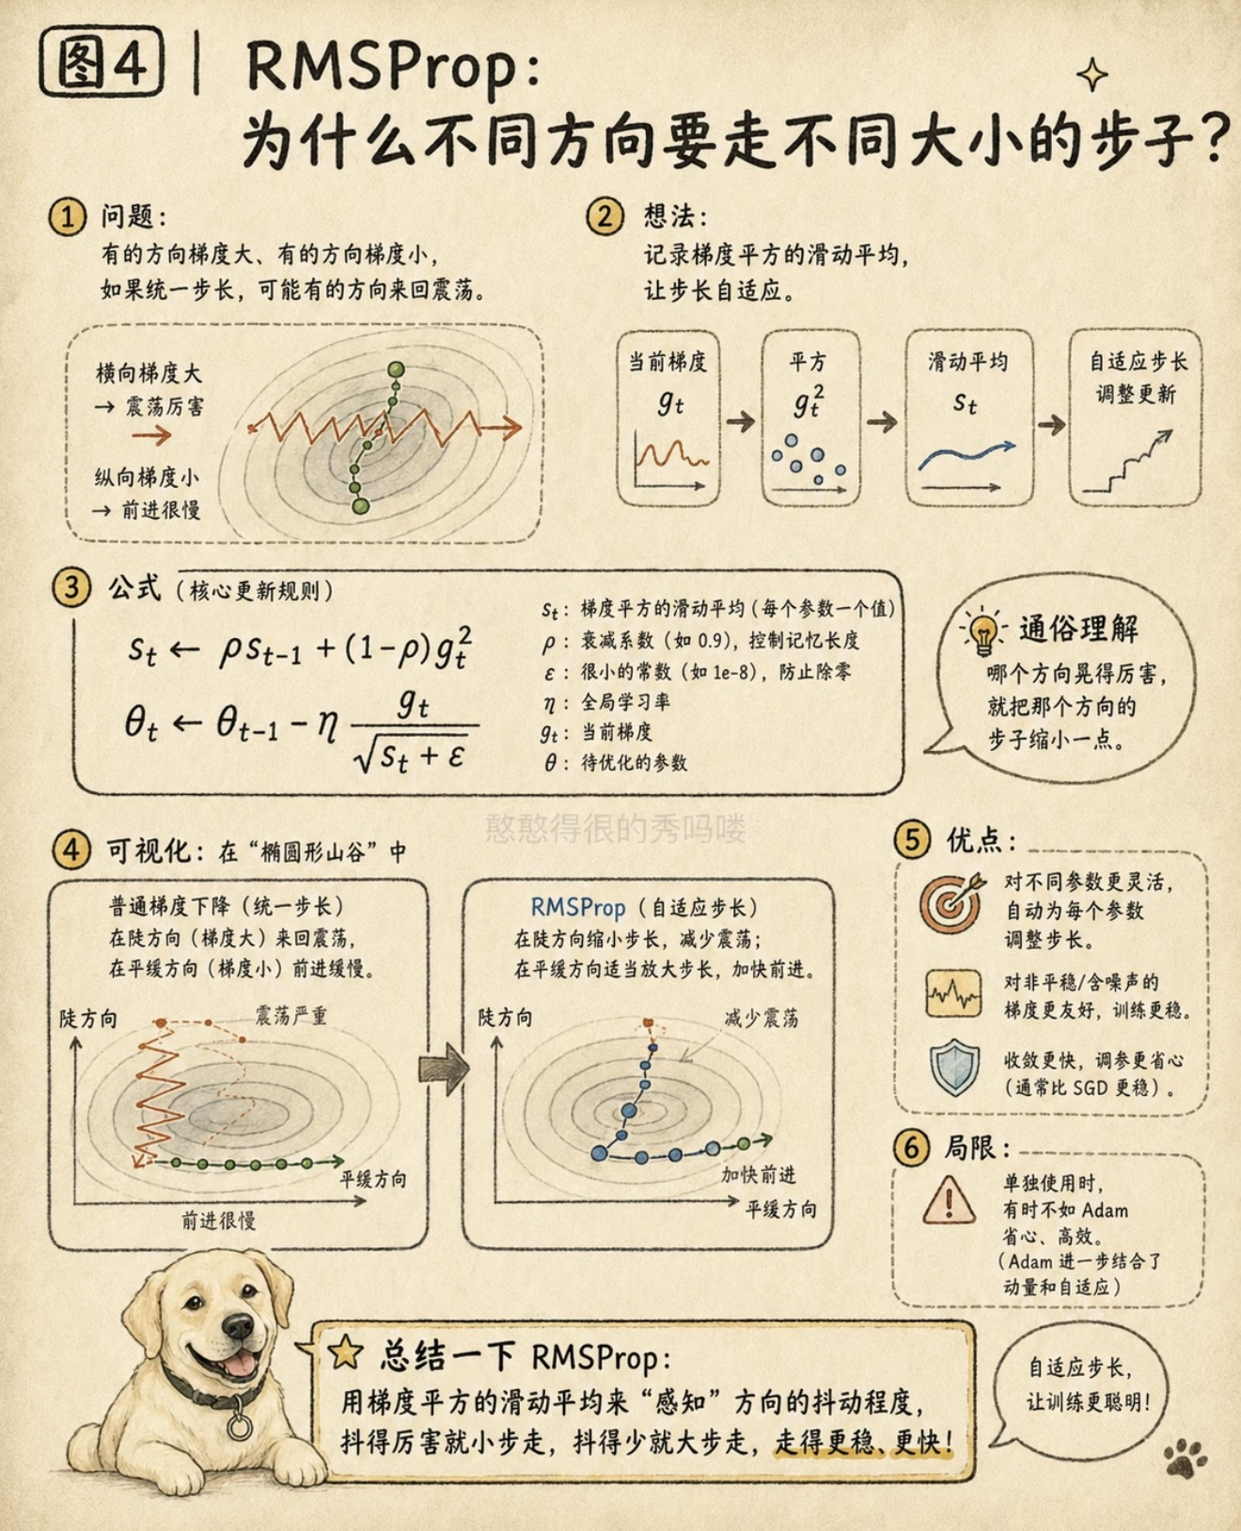

Slide 23
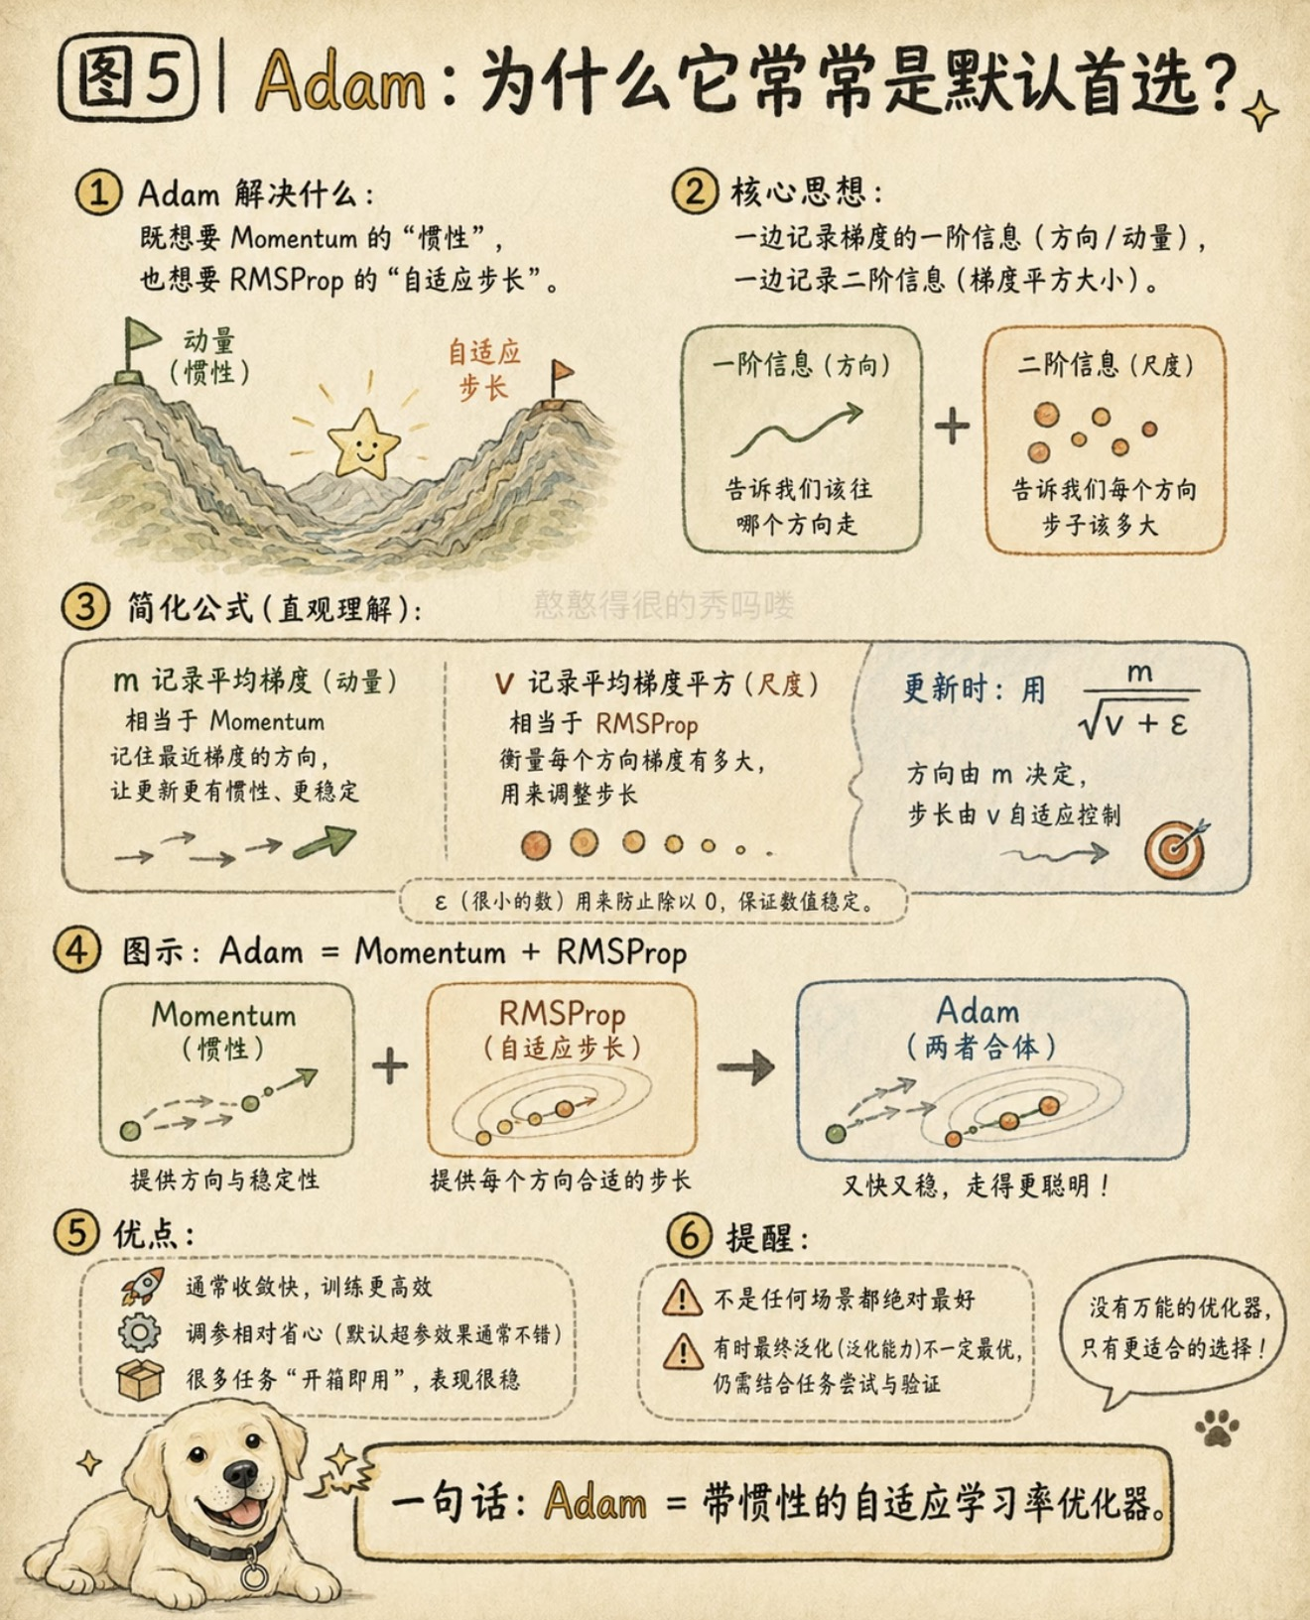
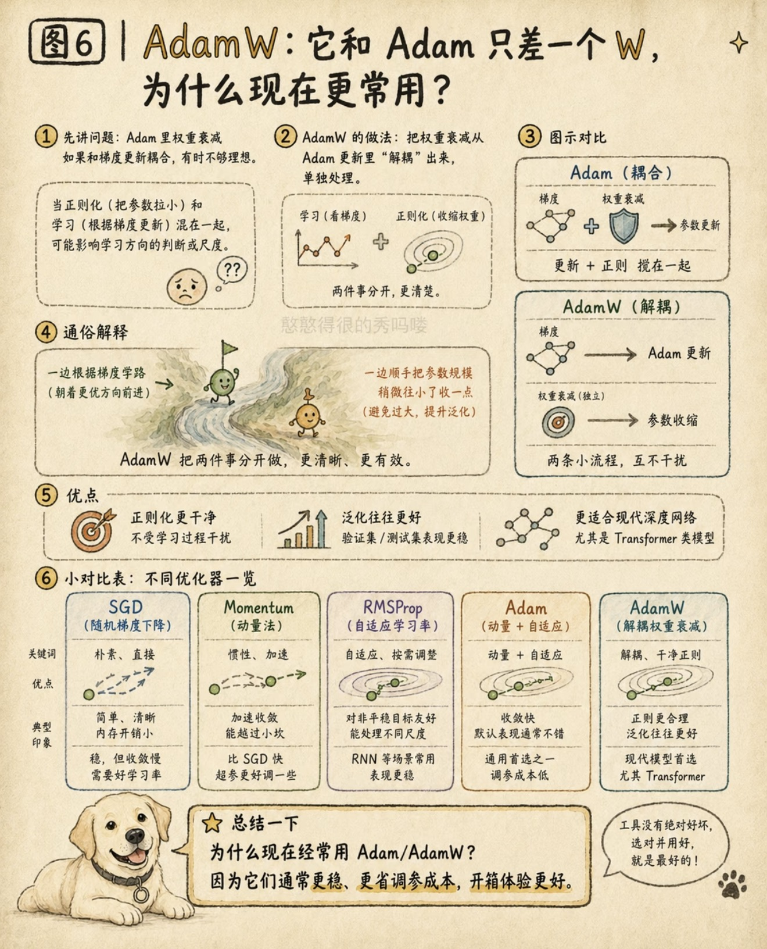

Slide 24
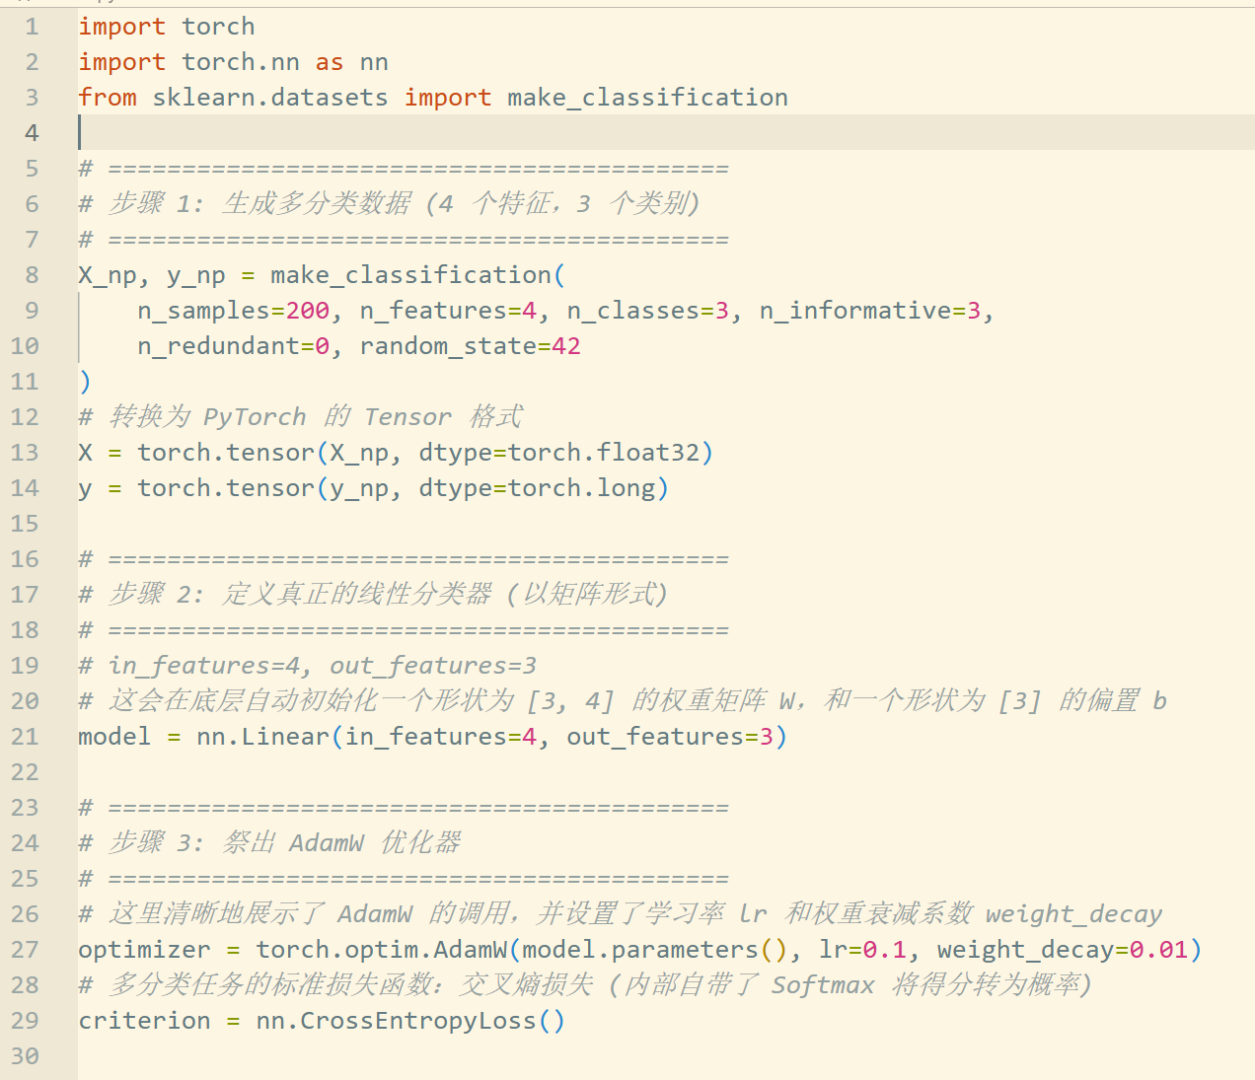
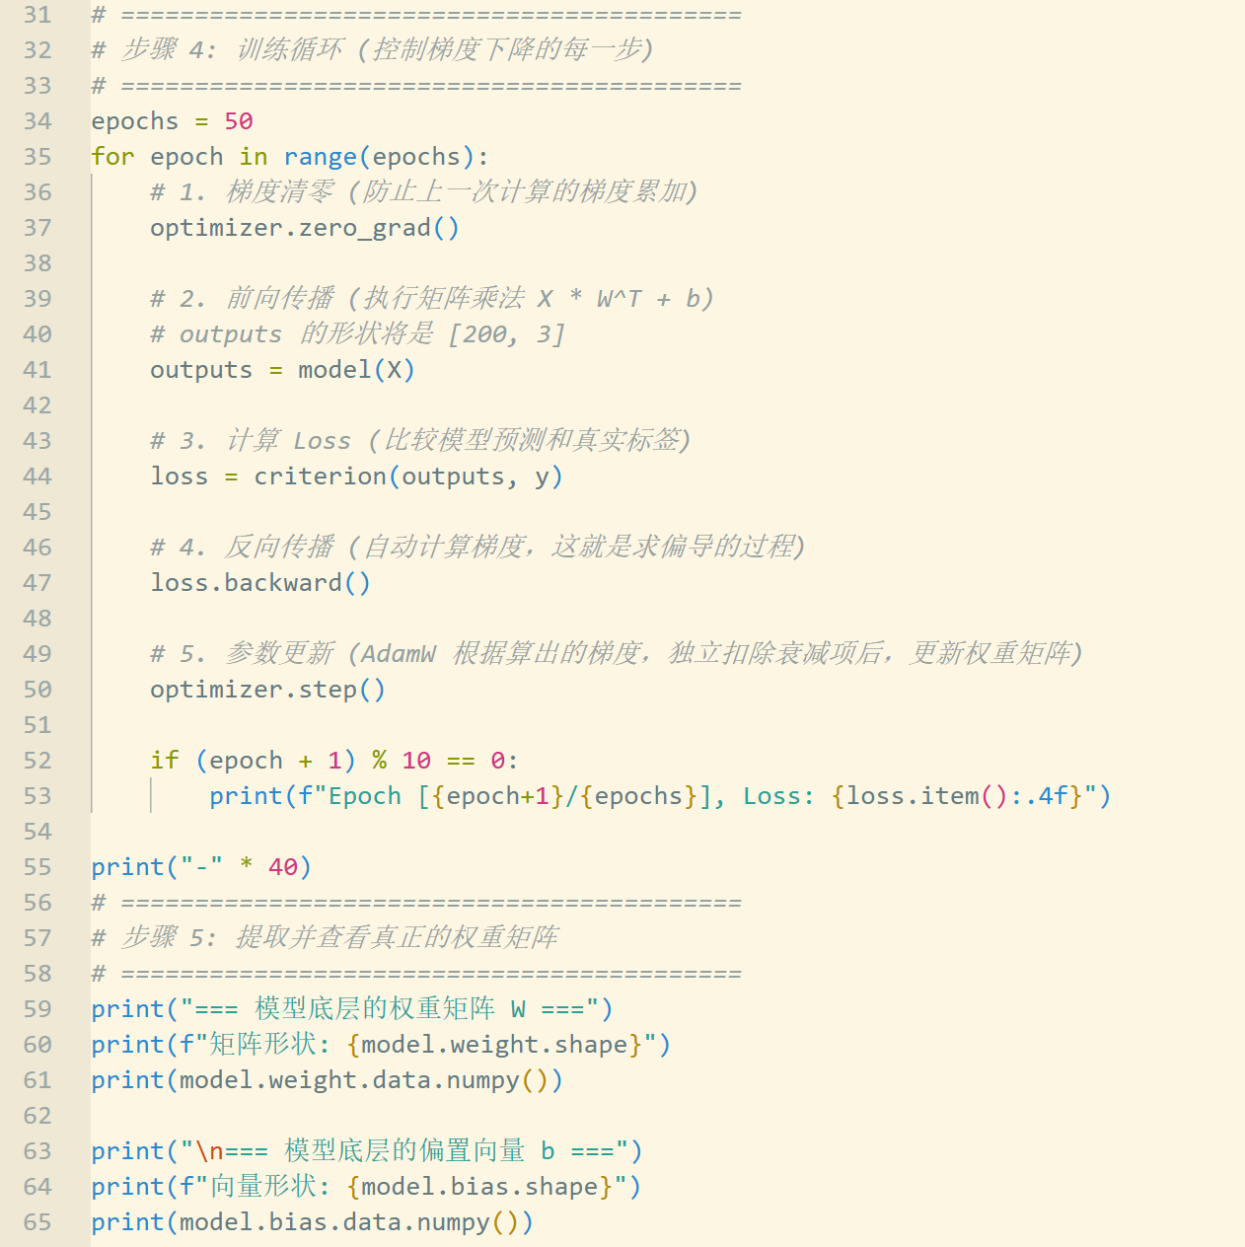
训练流程总结
准备数据
↓
图像预处理与数据增强
↓
把数据传入 GPU
↓
模型前向传播
↓
得到 Logits
↓
计算交叉熵损失
↓
反向传播计算梯度
↓
优化器更新参数
↓
进入下一个 Batch

Slide 25
常见线性模型
模型名称 | 主要任务 | 核心思想
线性回归 | 回归 | 寻找一个超平面，使得所有数据点到该平面的误差平方和最小
岭回归 | 回归 | 压缩权重，防止参数膨胀导致的过拟合
逻辑回归 | 分类 | 将线性结果通过映射为概率，最大化当前数据集发生的概率
线性SVM | 分类 | 找一个能将两类数据隔开且安全间隔最大的超平面。

Slide 26
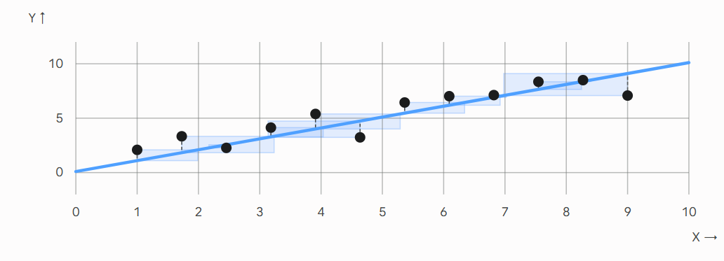
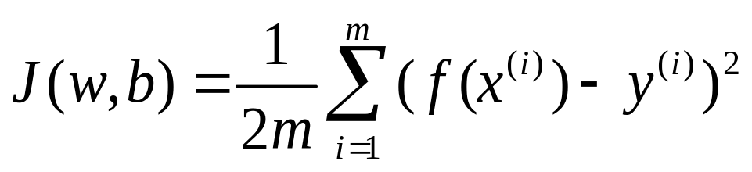
线性回归模型
线性回归用于解决回归问题（预测连续值），目标是找到一条能够最好地拟合样本数据的直线
损失函数设计：MSE——预测误差平方的平均值

Slide 27
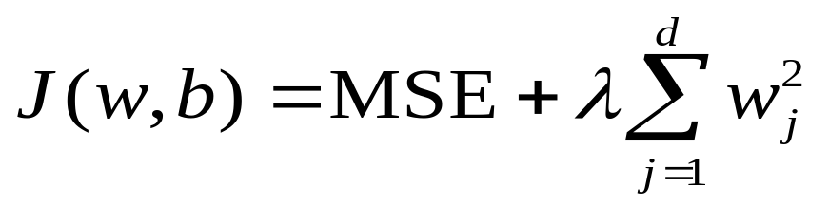
岭回归模型
当数据特征维度极高，或者特征之间存在强相关性时，普通的线性回归极易过拟合
为了限制模型的复杂度，我们会在损失函数中加入惩罚项（正则化项）
损失函数设计：在 MSE 的基础上加上参数平方和

Slide 28

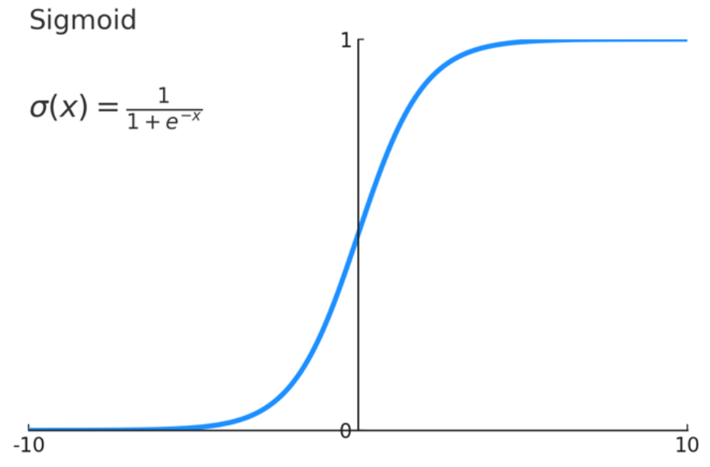
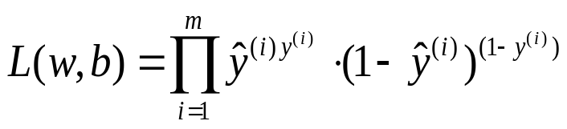
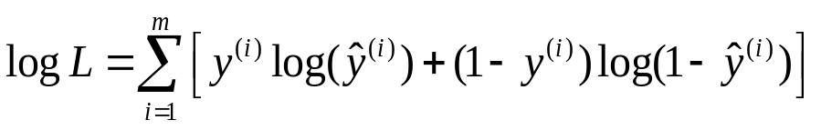
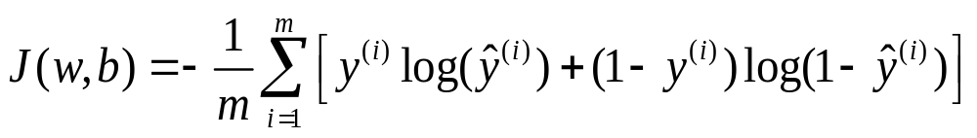
逻辑回归
它在线性回归的输出结果上，套用了一个非线性映射，将其转化为概率
对于一个样本，结果为正类或者负类
整个数据集发生的总概率
取自然对数后，我们得到对数似然函数
对数损失函数

Slide 29










线性SVM模型
寻找一个超平面 使得距离这个平面最近的样本点（这些点被称为支持向量）到平面的距离最大化
将真实标签与得到 一个关键指标
正确
错误

Slide 30
THANKS

